Slide 1

第四节 用单摆测量重力加速度
实验目的
1．用单摆测量重力加速度。
2．会使用秒表测量时间。
3．能分析实验误差的来源，并能采用适当方法减小测量误差。
实验器材
长约1 m的细线、开有小孔的金属小球、带有铁夹的铁架台、刻度尺、秒表、游标卡尺。

Slide 3
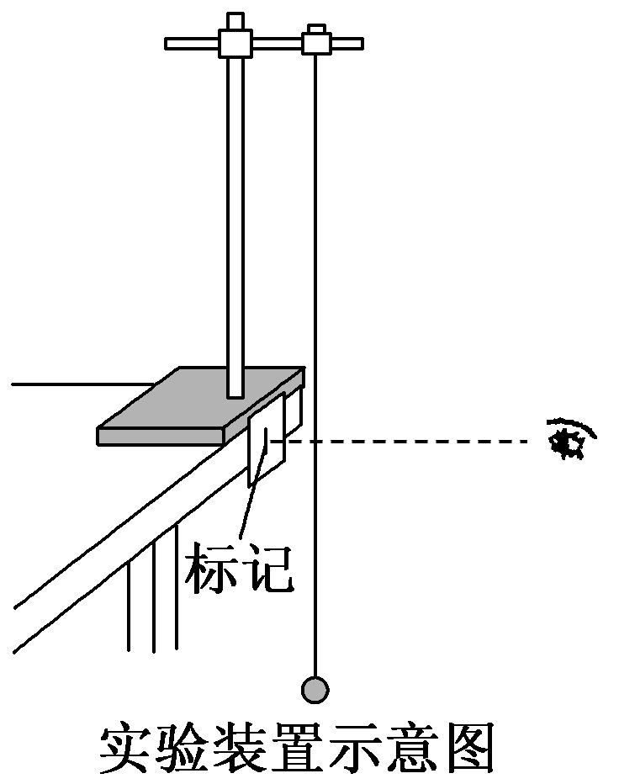

Slide 5
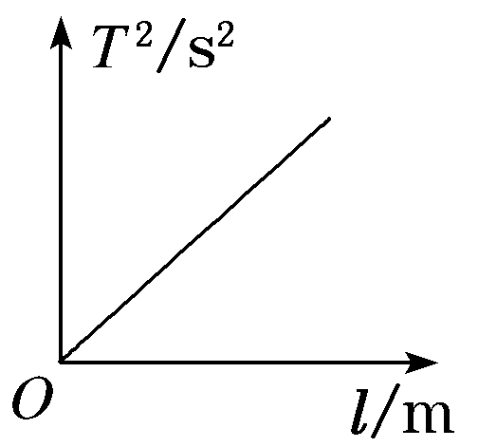

Slide 6
误差分析
1．系统误差：主要来源于单摆模型本身是否符合要求。即：悬点是否固定，摆球是否可看作质点，球、线是否符合要求，摆动是圆锥摆还是在同一竖直平面内振动以及测量哪段长度作为摆长等。只要注意了上面这些问题，就可以使系统误差减小到远小于偶然误差而达到忽略不计的程度。
2．偶然误差：主要来自时间(即单摆周期)的测量上。因此，要注意测准时间(周期)。要从摆球通过平衡位置开始计时，并采用倒计时计数的方法，即4,3,2,1,0,1，2，…在数“零”的同时按下秒表开始计时。不能多计或漏计振动次数。为了减小偶然误差，应进行多次测量后取平均值。

Slide 7
注意事项
1．选择材料时应选择细、轻又不易伸长的线，长度一般在1 m左右，小球应选用密度较大的金属球，直径应较小，最好不超过2 cm。
2．单摆悬线的上端不可随意卷在铁夹的杆上，应夹紧在铁夹中，以免摆动时发生摆线下滑、摆长改变的现象。
3．注意摆动时控制摆线偏离竖直方向不超过5°。可通过估算振幅的办法掌握。
4．摆球振动时，要使之保持在同一个竖直平面内，不要形成圆锥摆。
5．计算单摆的振动次数时，应从摆球通过最低位置时开始计时，为便于计时，可在摆球平衡位置的正下方作一标记。以后摆球每次从同一方向通过最低位置时进行计数，且在数“零”的同时按下秒表，开始计时、计数。

Slide 8

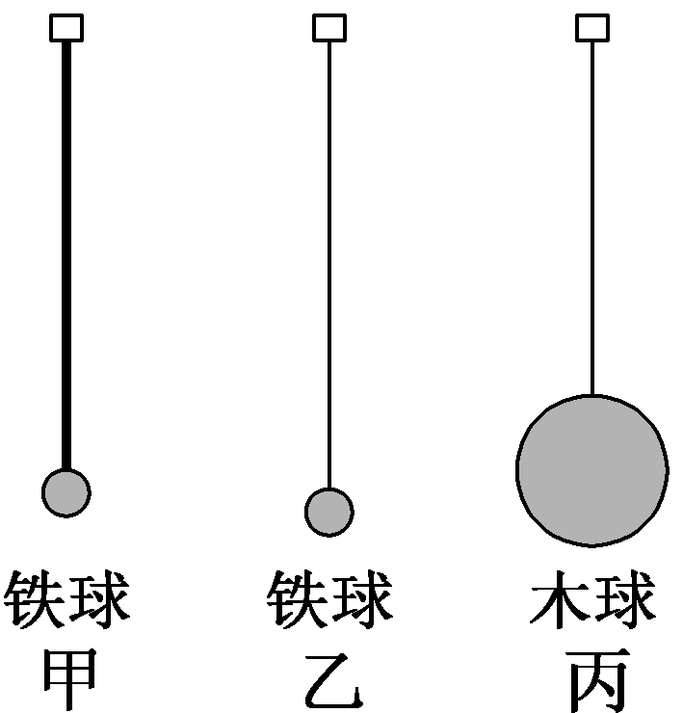
(一)实验原理与操作
[典例1] 在“用单摆测量重力加速度”的实验中：
(1)小博同学制作了如图甲、乙、丙所示的三个单摆，你认为他应选用________图所示的单摆来做实验。

Slide 9
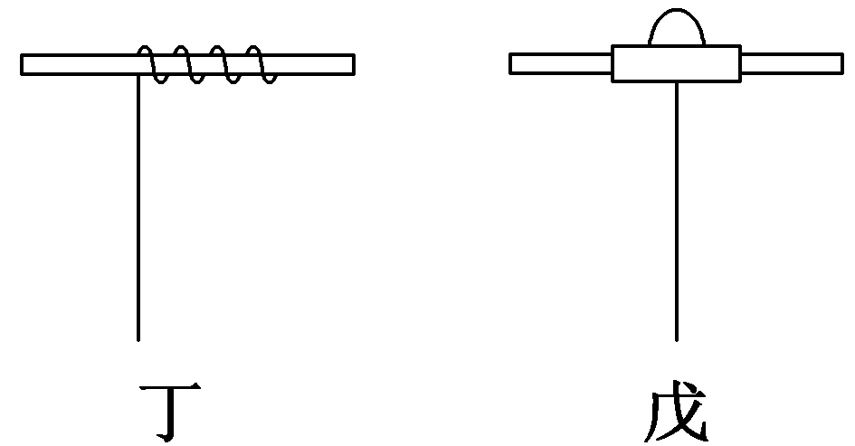
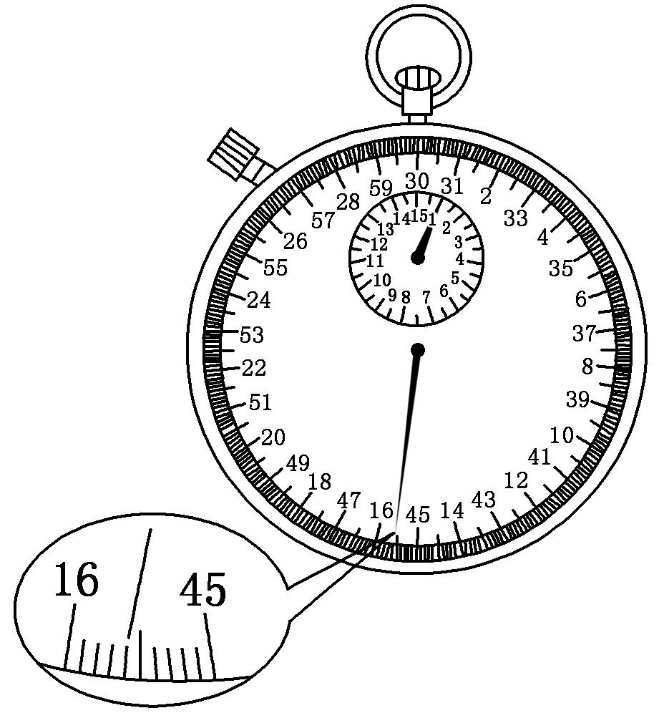
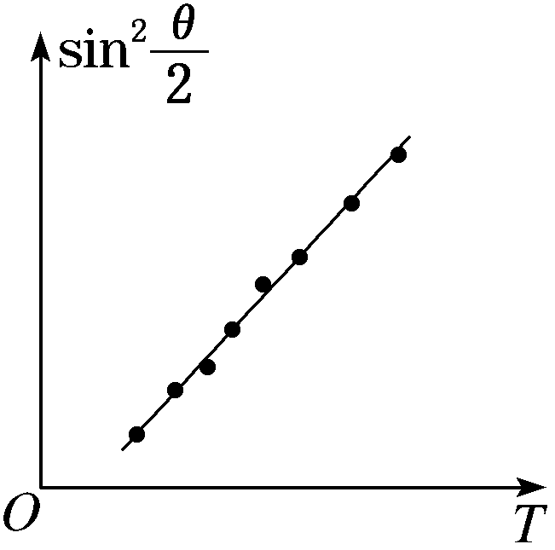
(2)实验过程中小博同学分别用了图丁、戊所示的两种不同方式悬挂小球，你认为________[选填“丁”或“戊”]悬挂方式较好。
(3)小博同学用停表测得单摆完成40次全振动的时间如图所示，则单摆的周期为________s。

Slide 10
[解析] (1)单摆在摆动过程中，空气等对它的阻力要尽量小，甚至忽略不计，所以摆球选铁球；摆线要尽可能细一些，摆长不能过短，一般取1 m左右的细线，选乙。
(2)如果选丁所示悬挂方式，摆动过程中，摆长在不断变化，无法准确测量，故选戊悬挂方式较好。

Slide 12
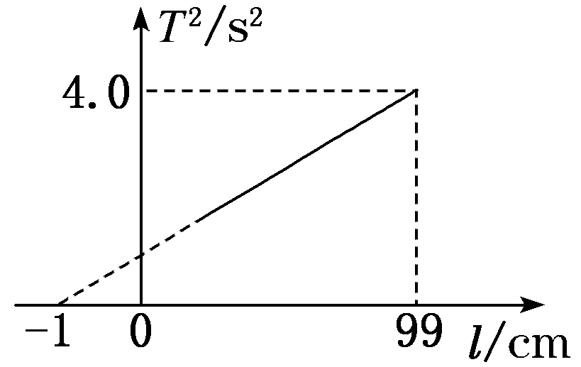

Slide 14
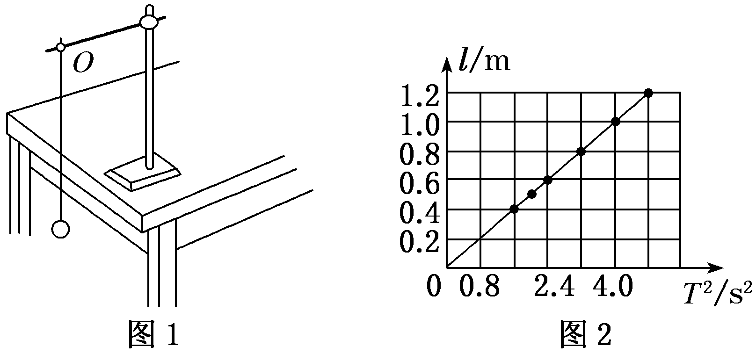
(二)数据处理和误差分析
[典例2] 用单摆测量重力加速度的实验装置如图所示。
(1)若测量结果得到的g值偏大，可能是因为______。(填选项前的字母)
A．组装单摆时，选择的摆球质量偏大
B．测量摆长时，将悬线长作为单摆的摆长
C．测量周期时，把n次全振动误认为是(n＋1)次全振动

Slide 15
(2)下表是某同学记录的实验数据，并做了部分处理。
组次 | 1 | 2 | 3 | 4 | 5 | 6
摆长l/cm | 40.00 | 50.00 | 60.00 | 80.00 | 100.00 | 120.00
50次全振动时间t/s | 63.0 | 74.0 | 77.5 | 89.5 | 100.0 | 109.5
周期T/s | 1.26 | 1.48 | 1.55 | 1.79 |  | 2.19
周期的平方T²/s² | 1.59 | 2.01 | 2.40 | 3.20 |  | 4.80

Slide 16
请计算第5组实验中的T²＝________s²。
(3)将上表数据输入计算机，可得到图2所示的l­T²图像，图线经过坐标原点，斜率k＝0.25 m/s²。由此求得重力加速度g＝________m/s²。(π²＝9.87，此空答案保留3位有效数字)

Slide 18
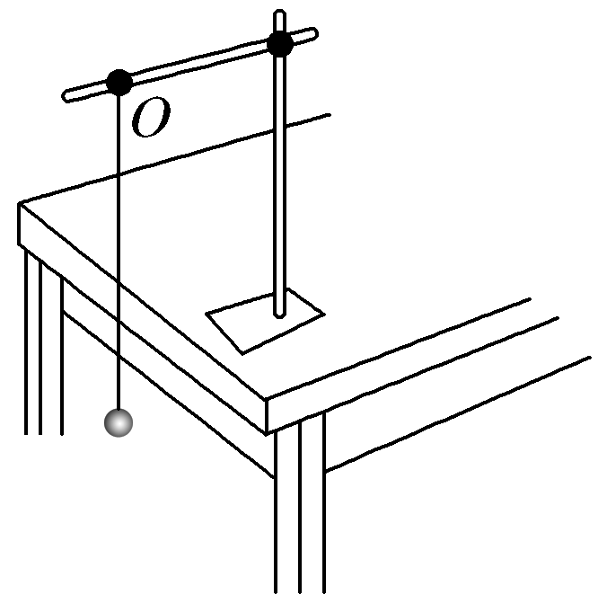
[对点训练]
2.用单摆测量重力加速度的实验装置如图所示。
(1)组装单摆时，应在下列器材中选用________(选填选项前的字母)。
A．长度为1 m左右的细线
B．长度为30 cm左右的细线
C．直径为1.8 cm的塑料球
D．直径为1.8 cm的铁球
(2)测出悬点O到小球球心的距离(摆长)L及单摆完成n次全振动所用的时间t，则重力加速度g＝________(用L、n、t表示)。

Slide 19
(3)下表是某同学记录的3组实验数据，并做了部分计算处理。
请计算出第3组实验中的T＝_______s，g＝_______m/s²。
组次 | 1 | 2 | 3
摆长L/cm | 80.00 | 90.00 | 100.00
50次全振动时间t/s | 90.0 | 95.5 | 100.5
振动周期T/s | 1.80 | 1.91
重力加速度g/(m·s^{－2}) | 9.74 | 9.73

Slide 20
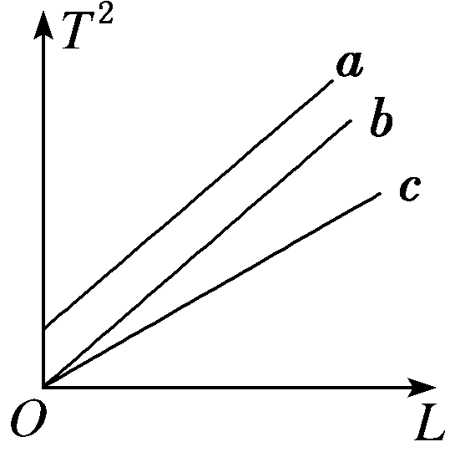
(4)用多组实验数据作出T²⁻L图像，也可以求出重力加速度g。已知三位同学作出的T²⁻L图线的示意图如图中的a、b、c所示，其中a和b平行，b和c都过坐标原点，图线b对应的g值最接近当地重力加速度的值，则相对于图线b，下列分析正确的是________(选填选项前的字母)。
A．出现图线a的原因可能是误将悬点到小球下端的距离记为摆长L
B．出现图线c的原因可能是误将49次全振动记为50次
C．图线c对应的g值小于图线b对应的g值

Slide 23
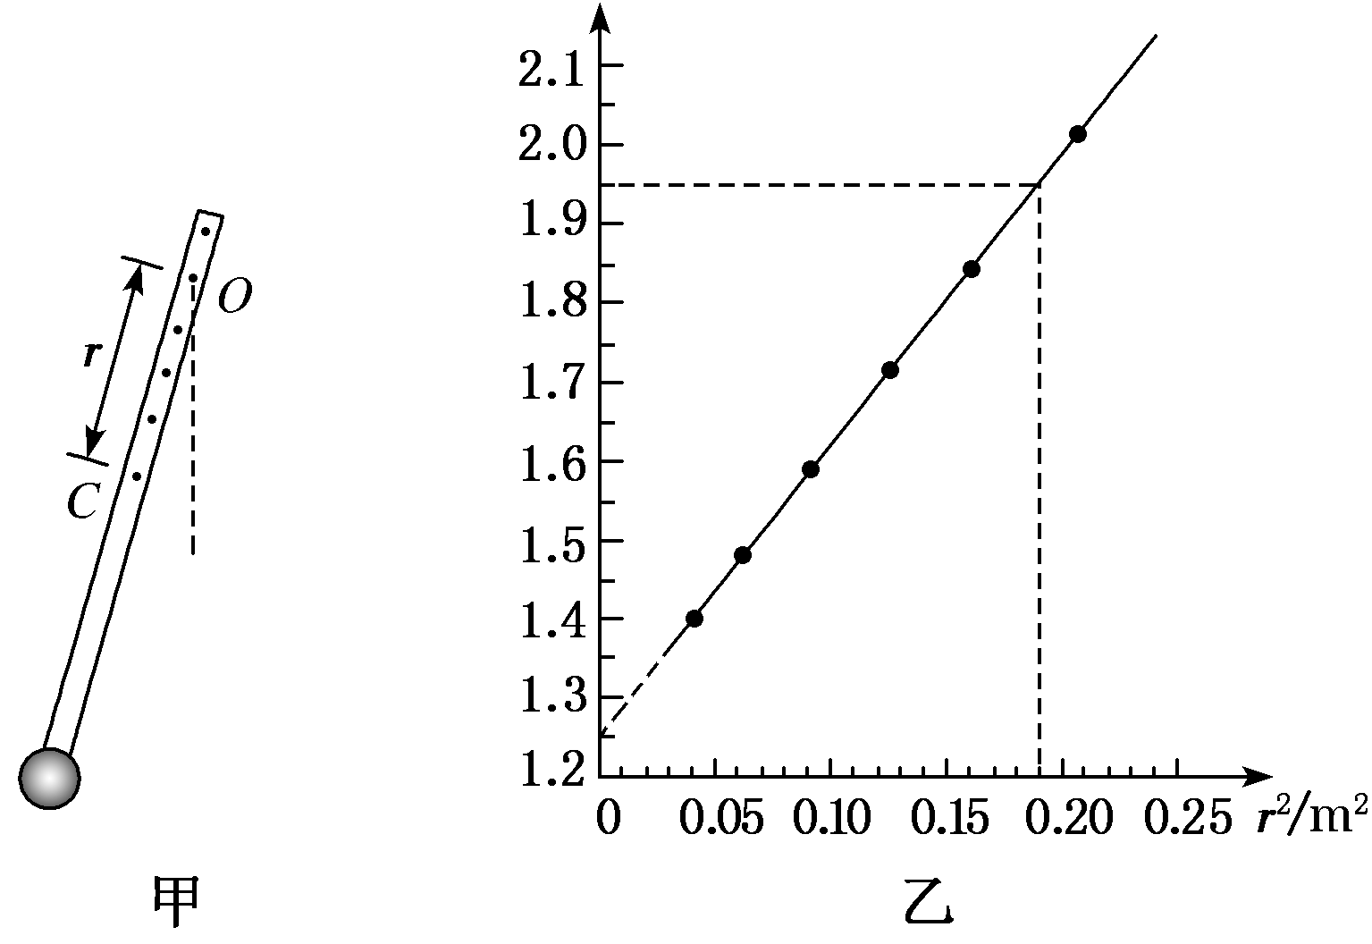
r/m | 0.45 | 0.40 | 0.35 | 0.30 | 0.25 | 0.20
T/s | 2.11 | 2.14 | 2.20 | 2.30 | 2.43 | 2.64

Slide 24
(1)由实验数据得出如图乙所示的拟合直线，图中纵轴表示________。
(2)I_{c}的国际单位为________，由拟合直线得到I_{c}的值为________(保留到小数点后两位)。
(3)若摆的质量测量值偏大，重力加速度g的测量值________(选填“偏大”“偏小”或“不变”)。

Slide 26
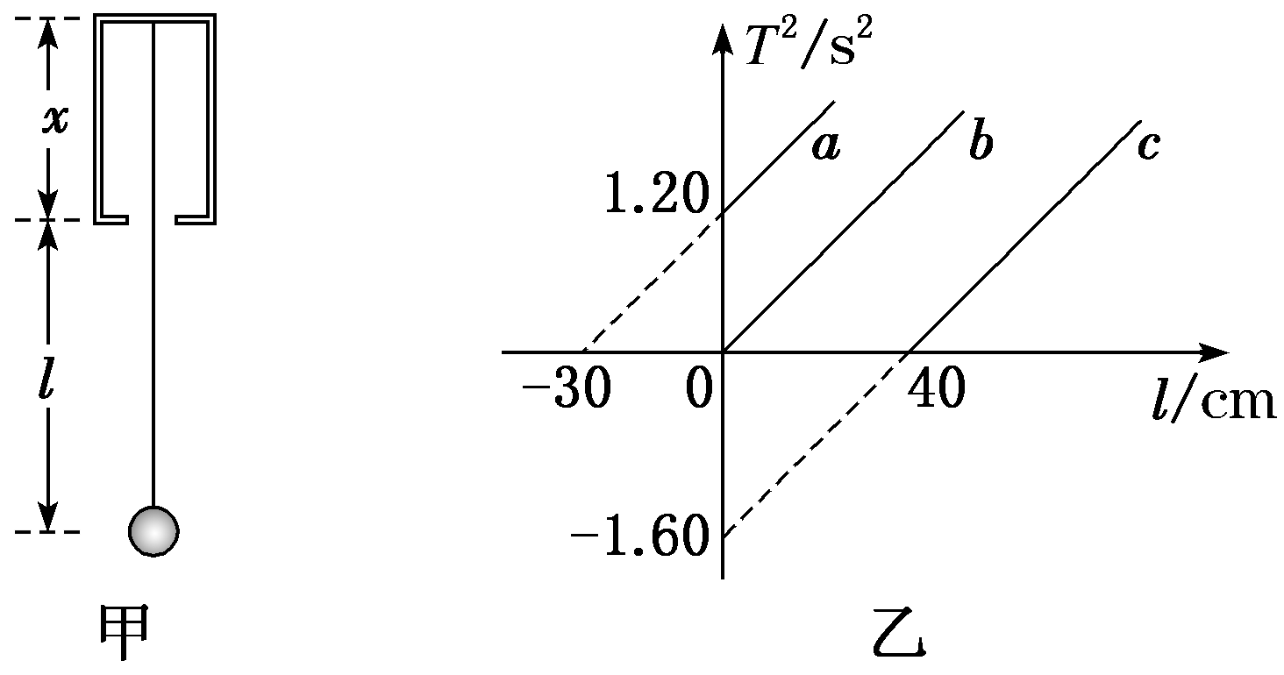
[对点训练]
3．(选自鲁科版新教材课后练习)将一单摆竖直悬挂于一深度未知且开口向下的小筒中，单摆的下部露于筒外，如图甲所示。将摆球拉离平衡位置一个小角度后由静止释放，设单摆摆动过程中悬线不会碰到筒壁。如果本实验的长度测量工具只能测量筒的下端口到摆球球心的距离l，并通过改变l测出对应的摆动周期T，作出T²-l图像，那么可通过此图像得出小筒的深度x和当地的重力加速度g。

Slide 27
(1)若有游标卡尺、秒表、天平、毫米刻度尺几种测量工具，则本实验所需的测量工具为________。
(2)实验中所得到的T²-l图像应是如图乙所示a、b、c中的________。
(3)由图像可知，小筒的深度x＝________m，当地的重力加速度g＝________m/s²。
答案：(1)秒表、毫米刻度尺、游标卡尺 (2)a (3)0.3 9.86

Slide 29

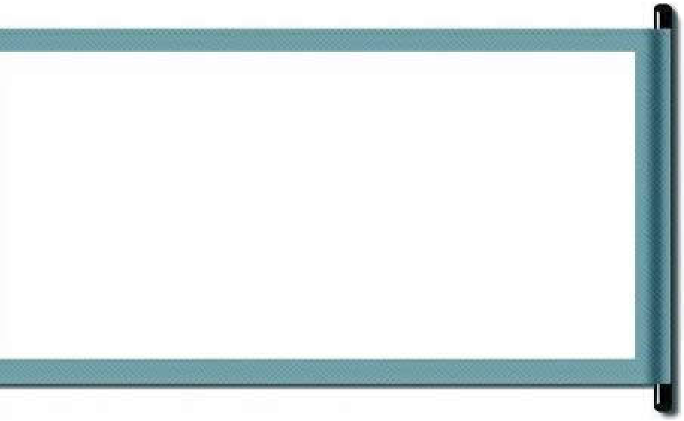
“课时跟踪检测”见“课时跟踪检测（十一）”
(单击进入电子文档)

Slide 30


